Slide 1

პ რ ო ე ქ ტ ი
„ჯარის ბანაკი“
2026 წელი

Slide 2
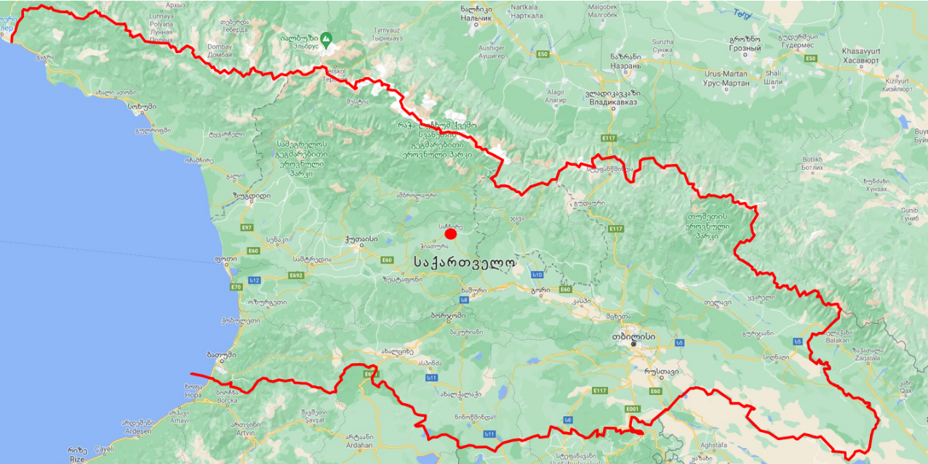
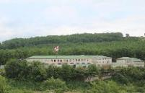
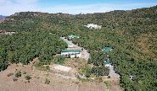
პროექტი „ჯარის ბანაკი“(შეთავაზებული გეგმა)
პროექტი „ჯარის ბანაკი“
საჩხერის სამთო მომზადების სკოლა
(ქ. საჩხერე)
სერჟანტთა აკადემია
(დ. კოჯორი)

Slide 3

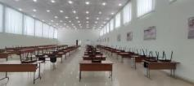
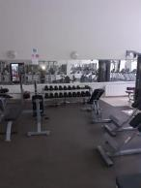

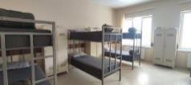
პროექტი „ჯარის ბანაკი“ - დღე-1 (კვირა)
მიზანი: პროექტის მიზანია ახალგაზრდა თაობაში პატრიოტული სულისკვეთების ამაღლება, ჯანსაღი ცხოვრების წესის პოპულარიზაცია და მომავალი თაობის ინფორმირებულობის გაზრდა ქართული ჯარის შესახებ.
დღის განრიგი:
12:00 - აყვანის წერტილზე გამოცხადება
12:00-12:30 - მოსწავლეების გამოცხადების გადამოწმება
12:30-14:00 - ტრანსპორტირება დ/პ კოჯრის მიმართულებით
14:00-15:00 - სადილი
15:00-16:00 - მოსწავლეების მიღება და განთავსება
16:00-17:00 - მოსწავლეების გადანაწილება და პასუხისმგებლების განსაზღვრა, ბაზის ბრიფინგი
17:00-18:00 - უსაფრთხოების ბრიფინგის და ბაზაზე ქცევის წესების გაცნობა
18:00-19:00 - მომდევნო დღის განრიგის გაცნობა
19:00-20:00 - ვახშამი
20:00-22:00 - პირადი დრო, საღამოს აქტივობა, საცხოვრებლების მოწესრიგება
სერჟანტთა აკადემია
სამედიცინო მხარდაჭერა:
როლი-1: განხორციელდება ადგილზე;
როლი-2: განხორციელდება დაშავებული გადაყვანა სამოქალაქო კლინიკაში;
ამბულანსი - 1 (ერთი);
სამედიცინო პერსონალი - 2 (ორი) მოსამსახურე;
საჰაერო ევაკუაცია - არ განიხილება.
3
4
1
2
ადმ. შენობა
2
3
6
1
ყაზარმა
4
სასადილო
5
5
6
პირადი შემადგენლობა |  |  | საჭირო რესურსები
ინსტრუქტორები | სამიზნე აუდიტორია | მოწვეული სტუმარი | ინფრასტრუქტურა | მატ-ტექ. ქონება
სულ: 31 ს/მ მმართველობა - 4 ს/მ; ოცეულის მეთაური ან სერჟანტი - 3 ს/მ; მანდილოსანი ინსტრუქტორები - 6 ს/მ; ვაჟი ინსტრუქტორები - 18 ს/მ. | სულ - 101. პასუხისმგებელი - 1; მოსწავლეები - 100; | არ განიხილება | ყაზარმა (სერჟანტთა აკადემია); საწვრთნელი არეალი (დ/პ კოჯორი); სასადილო; სპორტული მოედანი. | ავტოტექნიკა - 100 პირის გადასაყვანად; ინდივიდუალური აღჭურვილობა; პეტის წყალი.
დღე-1
15:00-16:00 | 16:00-17:00 | 17:00-18:00 | 18:00-19:00 | 19:00-20:00 | 20:00-22:00
მოსწავლეების მიღება; განთავსება ყაზარმებში და საცხოვრებელი ადგილის მოწყობის გაცნობა | მოსწავლეების შეკრება ადმინისტრაციულ შენობასთან; მოსწავლეების ოცეულად გადაწყობა და ლიდერების დანიშვნა; ბაზის ბრიფინგის გაცნობა. | მოსწავლეებისათვის უსაფრთხოების და ბაზაზე მოქცევის წესების გაცნობა. | მომდევნო დღის განრიგის გაცნობა. | ვახშამი. | საღამოს აქტივობები; საცხოვრებელის მოწესრიგება.

Slide 4

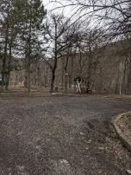
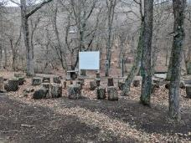
პროექტი „ჯარის ბანაკი“ - დღე-2 (ორშაბათი)
მიზანი: პროექტის მიზანია ახალგაზრდა თაობაში პატრიოტული სულისკვეთების ამაღლება, ჯანსაღი ცხოვრების წესის პოპულარიზაცია და მომავალი თაობის ინფორმირებულობის გაზრდა ქართული ჯარის შესახებ.
დღის განრიგი:
08:00-08:10 - დილის ადგომა
08:10-09:15 - საუზმე
09:15-10:00 - მომზადება გახსნის ცერემონიალისთვის
10:00-11:00 – „ჯარის ბანაკი“-ს გახსნა
11:00-14:00 - გუნდურობა და ეფექტური კომუნიკაცია (ტრენინგი მოზარდებისთვის)
14:00-16:00 - სადილი
16:00-19:00 - საცეცხლე მომზადება (შეიარაღების გაცნობა)
19:00-20:30 - ვახშამი
20:30-22:00 - კაპელანი/საპატრიარქოს წარმომად. საათი, სპექტაკლი წმინდან სახელმწიფო მოღვაწეებზე
22:00 - გასაყრისი
სამედიცინო მხარდაჭერა:
როლი-1: განხორციელდება ადგილზე;
როლი-2: განხორციელდება დაშავებული გადაყვანა სამოქალაქო კლინიკაში;
ამბულანსი - 1 (ერთი);
სამედიცინო პერსონალი - 2 (ორი) მოსამსახურე;
საჰაერო ევაკუაცია - არ განიხილება.
სერჟანტთა აკადემია
ადმ. შენობა
5
2
3
1
4
პირადი შემადგენლობა |  |  | საჭირო რესურსები
ინსტრუქტორები | სამიზნე აუდიტორია | მოწვეული სტუმარი | ინფრასტრუქტურა | მატ-ტექ. ქონება
სულ: 31 ს/მ მმართველობა - 4 ს/მ; ოცეულის მეთაური ან სერჟანტი - 3 ს/მ; მანდილოსანი ინსტრუქტორები - 6 ს/მ; ვაჟი ინსტრუქტორები - 18 ს/მ. | სულ - 101. პასუხისმგებელი - 1; მოსწავლეები - 100; | საჭიროებისამებრ: სარდალი, სარდლები; სასულიერო პირები; თძ-ის მმართველობა; სამოქალაქო ოფისი; მინისტრის მოადგილე. | ყაზარმა (სერჟანტთა აკადემია); საწვრთნელი არეალი (დ/პ კოჯორი); სასადილო; სპორტული მოედანი. | საველე ინვენტარი; ამბულანსი - 1 (ერთი) ერთ; ინდივიდუალური აღჭურვილობა; პეტის წყალი; შეიარაღება.
სპორტული მოედანი
დღე - 2
08:00 – 09:15 | 10:00 – 11:00 | 11:00 – 14:00 | 16:00– 19:00 | 20:30– 22:00
დილის ადგომა და საუზმე | პროეტქის „ჯარის ბანაკი“ გახსნა | გუნდური მუშაობა და ეფექტური კომუნიკაცია (ტრენინგი მოზარდებისთვის) | საცეცხლე მომზადება (შეიარაღების გაცნობა). | შეხვედრა მოწვეულ სტუმართან; საპატრიარქოს მიერ ორგანიზებული წარმოდგენა წმინდან სახელმწიფო მოღვაწეებზე
1
2
3
4
5

Slide 5
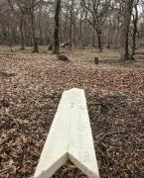
პროექტი „ჯარის ბანაკი“ - დღე-3 (სამშაბათი)
მიზანი: პროექტის მიზანია ახალგაზრდა თაობაში პატრიოტული სულისკვეთების ამაღლება, ჯანსაღი ცხოვრების წესის პოპულარიზაცია და მომავალი თაობის ინფორმირებულობის გაზრდა ქართული ჯარის შესახებ.
დღის განრიგი:
07:30-07:35 - დილის ადგომა
07:35-08:30 - მოწყობა და დილის გამამხნევებელი ვარჯიში
08:30-09:30 - საუზმე
09:30-10:00 - მეცადინეობისთვის მომზადება
10:00-14:00 - წინაღობათა ზოლის გადალახვა
14:00-16:00 - სადილი
16:00-19:00 - ტოპოგრაფია, სამხედრო ნავიგაცია (თეორია/პრაქტიკა)
19:00-20:30 - ვახშამი
20:30-22:00 - სამხედრო ისტორიკოსის საათი
22:00 - გასაყრისი
სამედიცინო მხარდაჭერა:
როლი-1: განხორციელდება ადგილზე;
როლი-2: განხორციელდება დაშავებული გადაყვანა სამოქალაქო კლინიკაში;
ამბულანსი - 1 (ერთი);
სამედიცინო პერსონალი - 2 (ორი) მოსამსახურე;
საჰაერო ევაკუაცია - არ განიხილება.
სერჟანტთა აკადემია
ადმ. შენობა
2
4
1
3
პირადი შემადგენლობა |  |  | საჭირო რესურსები
ინსტრუქტორები | სამიზნე აუდიტორია | მოწვეული სტუმარი | ინფრასტრუქტურა | მატ-ტექ. ქონება
სულ: 31 ს/მ მმართველობა - 4 ს/მ; ოცეულის მეთაური ან სერჟანტი - 3 ს/მ; მანდილოსანი ინსტრუქტორები - 6 ს/მ; ვაჟი ინსტრუქტორები - 18 ს/მ. | სულ - 101. პასუხისმგებელი - 1; მოსწავლეები - 100; | საჭიროებისამებრ: სარდალი, სარდლები; სასულიერო პირები; თძ-ის მმართველობა; სამოქალაქო ოფისი; მინისტრის მოადგილე. | ყაზარმა (სერჟანტთა აკადემია); საწვრთნელი არეალი (დ/პ კოჯორი); სასადილო; სპორტული მოედანი. | ინდივიდუალური აღჭურვილობა; ამბულანსი - 1 (ერთი) ერთ; ინდივიდუალური აღჭურვილობა; კომპასი და რუკა; პეტის წყალი.
1
სპორტული მოედანი
დღე - 3
07:30 – 08:30 | 10:00 – 14:00 | 16:00– 19:00 | 20:30– 22:00
დილის გამამხნევებელი ვარჯიში | წინაღობათა ზოლის გადალახვა | ნავიაგაცია (თეორია/პრაქტიკული) | სამხედრო ისტორიკოსის საათი; ქართული საბრძოლო იარაღის გაცნობა
1
2
3
4

Slide 6
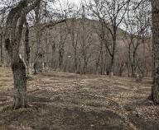

პროექტი „ჯარის ბანაკი“ - დღე-4 (ოთხშაბათი)
მიზანი: პროექტის მიზანია ახალგაზრდა თაობაში პატრიოტული სულისკვეთების ამაღლება, ჯანსაღი ცხოვრების წესის პოპულარიზაცია და მომავალი თაობის ინფორმირებულობის გაზრდა ქართული ჯარის შესახებ.
დღის განრიგი:
07:30-07:35 - დილის ადგომა
07:35-08:30 - მოწყობა და დილის გამამხნევებელი ვარჯიში
08:30-09:30 - საუზმე
09:30-10:00 - მეცადინეობისთვის მომზადება
10:00-14:00 - პირველი სამედიცინო დახმარება
14:00-16:00 - სადილი
16:00-18:00 - პირველი სამედიცინო დახმარება (გაგრძელება)
18:00-19:00 - თვითგადარჩენა
19:00-20:00 - ვახშამი
20:00-22:00 - მოწვეული სტუმარი (სპეცდანიშნულება/ სნაიპერი)
22:00 - გასაყრისი
სამედიცინო მხარდაჭერა:
როლი-1: განხორციელდება ადგილზე;
როლი-2: განხორციელდება დაშავებული გადაყვანა სამოქალაქო კლინიკაში;
ამბულანსი - 1 (ერთი);
სამედიცინო პერსონალი - 2 (ორი) მოსამსახურე;
საჰაერო ევაკუაცია - არ განიხილება.
სერჟანტთა აკადემია
ადმ. შენობა
4
2
3
1
პირადი შემადგენლობა |  |  | საჭირო რესურსები
ინსტრუქტორები | სამიზნე აუდიტორია | მოწვეული სტუმარი | ინფრასტრუქტურა | მატ-ტექ. ქონება
სულ: 31 ს/მ მმართველობა - 4 ს/მ; ოცეულის მეთაური ან სერჟანტი - 3 ს/მ; მანდილოსანი ინსტრუქტორები - 6 ს/მ; ვაჟი ინსტრუქტორები - 18 ს/მ. | სულ - 101. პასუხისმგებელი - 1; მოსწავლეები - 100; | საჭიროებისამებრ: სარდალი, სარდლები; სასულიერო პირები; თძ-ის მმართველობა; სამოქალაქო ოფისი; მინისტრის მოადგილე. | ყაზარმა (სერჟანტთა აკადემია); საწვრთნელი არეალი (დ/პ კოჯორი); სასადილო; სპორტული მოედანი. | დიდგორი მედევაკი - 1 (ერთი) ერთ; ამბულანსი - 1 (ერთი) ერთ; ინდივიდუალური აღჭურვილობა; პეტის წყალი.
1
სპორტული მოედანი
დღე - 4
07:30 – 08:30 | 10:00 – 18:00 | 18:00– 19:00 | 20:30– 22:00
დილის გამამხნევებელი ვარჯიში | პირველი სამედიცინო დახმარება დაშავებულის ევაკუაცია | თვითგადარჩენა: თავშესაფრის მოწყობა; წყლის მოპოვება; მახეების სახეები. | მოწვეული სტუმარი (სპეცდანიშნულება/ სნაიპერი)
1
2
3
4

Slide 7
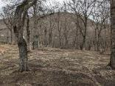
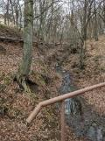
პროექტი „ჯარის ბანაკი“ - დღე-5 (ხუთშაბათი)
მიზანი: პროექტის მიზანია ახალგაზრდა თაობაში პატრიოტული სულისკვეთების ამაღლება, ჯანსაღი ცხოვრების წესის პოპულარიზაცია და მომავალი თაობის ინფორმირებულობის გაზრდა ქართული ჯარის შესახებ.
დღის განრიგი:
07:30-07:35 - დილის ადგომა
07:35-08:30 - საუზმე
08:30-09:00 - მეცადინეობისთვის მომზადება
09:00-14:00 - სამთო მომზადება (ავსტრალიური დაშვება, სამთო აღჭურვილობის გაცნობა)/ საინჟინრო მომზადება
14:00-16:00 - სადილი
16:00-19:00 - საცეცხლე მომზადება: მიზანში სროლა პნევმატური იარაღიდან
19:00-20:30 - ვახშამი/ბარბექიუ
20:30-22:00 – სერჟანტის საათი, მომზადება დახურვის ცერემონიალისთვის
22:00 - გასაყრისი
სამედიცინო მხარდაჭერა:
როლი-1: განხორციელდება ადგილზე;
როლი-2: განხორციელდება დაშავებული გადაყვანა სამოქალაქო კლინიკაში;
ამბულანსი - 1 (ერთი);
სამედიცინო პერსონალი - 2 (ორი) მოსამსახურე;
საჰაერო ევაკუაცია - არ განიხილება.
სერჟანტთა აკადემია
ადმ. შენობა
2
4
3
1
ყაზარმა
პირადი შემადგენლობა |  |  | საჭირო რესურსები
ინსტრუქტორები | სამიზნე აუდიტორია | მოწვეული სტუმარი | ინფრასტრუქტურა | მატ-ტექ. ქონება
სულ: 31 ს/მ მმართველობა - 4 ს/მ; ოცეულის მეთაური ან სერჟანტი - 3 ს/მ; მანდილოსანი ინსტრუქტორები - 6 ს/მ; ვაჟი ინსტრუქტორები - 18 ს/მ. | სულ - 101. პასუხისმგებელი - 1; მოსწავლეები - 100; | საჭიროებისამებრ: სარდალი, სარდლები; სასულიერო პირები; თძ-ის მმართველობა; სამოქალაქო ოფისი; მინისტრის მოადგილე. | ყაზარმა; საწვრთნელი არეალი; სასადილო; ვაზიანის სიმულაციური ცენტრი; სპორტული მოედანი. | ამბულანსი - 1 (ერთი) ერთ; სამთო და ინდ. აღჭურვილობა; საინჟინრო აღჭურვილობა; დასაკეცი ნიჩაბი; სასწავლო ნაღმები; პეტის წყალი.
სპორტული მოედანი
დღე - 5
07:30 – 08:30 | 09:00 – 14:00 | 16:00– 19:00 | 19:00– 20:30 | 20:00– 22:00
დილის ადგომა და საუზმე | სამთო მომზადება ავსტრალიური დაშვება წინაღობის გადალხვა პარალელური ჯალამბარით საინჟინრო მომზადება | საცეცხლე მომზადება: მიზანში სროლა პნევმატური იარაღიდან | ბარბექიუ | პროექტის „ჯარის ბანაკი“ დახურვის ცერემონიალისთვის მომზადება
1
2
3
3
4

Slide 8

პროექტი „ჯარის ბანაკი“ - დღე-6 (პარასკევი)
მიზანი: პროექტის მიზანია ახალგაზრდა თაობაში პატრიოტული სულისკვეთების ამაღლება, ჯანსაღი ცხოვრების წესის პოპულარიზაცია და მომავალი თაობის ინფორმირებულობის გაზრდა ქართული ჯარის შესახებ.
სამედიცინო მხარდაჭერა:
როლი-1: განხორციელდება ადგილზე;
როლი-2: განხორციელდება დაშავებული გადაყვანა სამოქალაქო კლინიკაში;
ამბულანსი - 1 (ერთი);
სამედიცინო პერსონალი - 2 (ორი) მოსამსახურე;
საჰაერო ევაკუაცია - არ განიხილება.
სერჟანტთა აკადემია
დღის განრიგი:
08:00-08:15 - დილის ადგომა
08:15-09:00 - საუზმე
09:00-10:00 - მომზადება დახურვის ცერემონიალისათვის
10:00-12:00 - პროექტის „ჯარის ბანაკი“ დახურვის ცერემონიალი
12:00-13:00 - სადილი/მომზადება გადაადგილებისთვის
13:00 - გადაადგილების დაწყება ქალაქების/ მუნიციპალიტეტების რესურს ცენტრების მიმართულებით
ადმ. შენობა
4
3
2
1
ყაზარმა
პირადი შემადგენლობა |  |  | საჭირო რესურსები
ინსტრუქტორები | სამიზნე აუდიტორია | მოწვეული სტუმარი | ინფრასტრუქტურა | მატ-ტექ. ქონება
სულ: 31 ს/მ მმართველობა - 4 ს/მ; ოცეულის მეთაური ან სერჟანტი - 3 ს/მ; მანდილოსანი ინსტრუქტორები - 6 ს/მ; ვაჟი ინსტრუქტორები - 18 ს/მ. | სულ - 101. პასუხისმგებელი - 1; მოსწავლეები - 100; | არ განიხილება | ყაზარმა (სერჟანტთა აკადემია); სპორტული მოედანი; სამწყობრო მოედანი. | ამბულანსი - 1 (ერთი) ერთ; ავტოტექნიკა - 100 პირის გადასაყვანად; პეტის წყალი.
3
სასადილო
დღე - 6
08:10 – 10:00 | 10:00 – 12:00 | 12:00 – 13:00 | 13:00 – 13:30 | 13:30 -
დილის ადგომა და მომზადება დახურვის ცერემონიალისთვის | პროექტის „ჯარის ბანაკი“ დახურვის ცერემონიალი | სადილი და მომზადება გადაადგილებისთვის | გადაადგილების დაწყება ქალაქების/მუნიციპალიტეტების რესურს ცენტრების მიმართულებით | ქვედანაყოფის ადმინისტრაციული სამუშაოები
1
2
3
4

